Slide 1
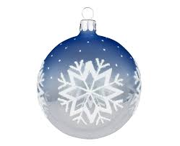
KRÁSNÉ VÁNOCE VÁM PŘEJE ADAM

Slide 3
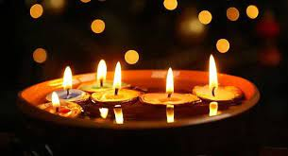
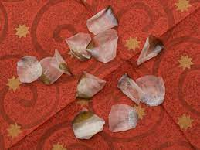
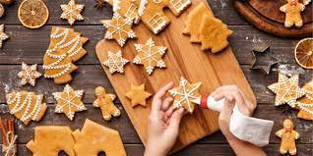
VÁNOČNÍ ZVYKY
Pouštění lodiček
Pečení cukroví
Šupina pod talíř

Slide 4
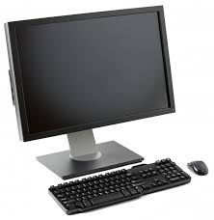
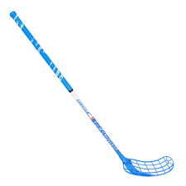
MŮJ VÁNOČNÍ DÁREK
Počítač
Florbalová hůl

Slide 5
SILVESTR 31.12.

